Slide 1
Научно-технический семинар
«Трубопроводная арматура: конструкторско-технологическое
обеспечение надежности, стандартизация, импортозамещение, маркетинг»
Доклад на тему: «Перспективный способ изготовления фланцев по
ГОСТ 33259-2015 методом центробежного электрошлакового переплава»
Фатьянов Д.С., директор по продажам ООО «Завод кольцевых заготовок», г. Омск

Slide 2
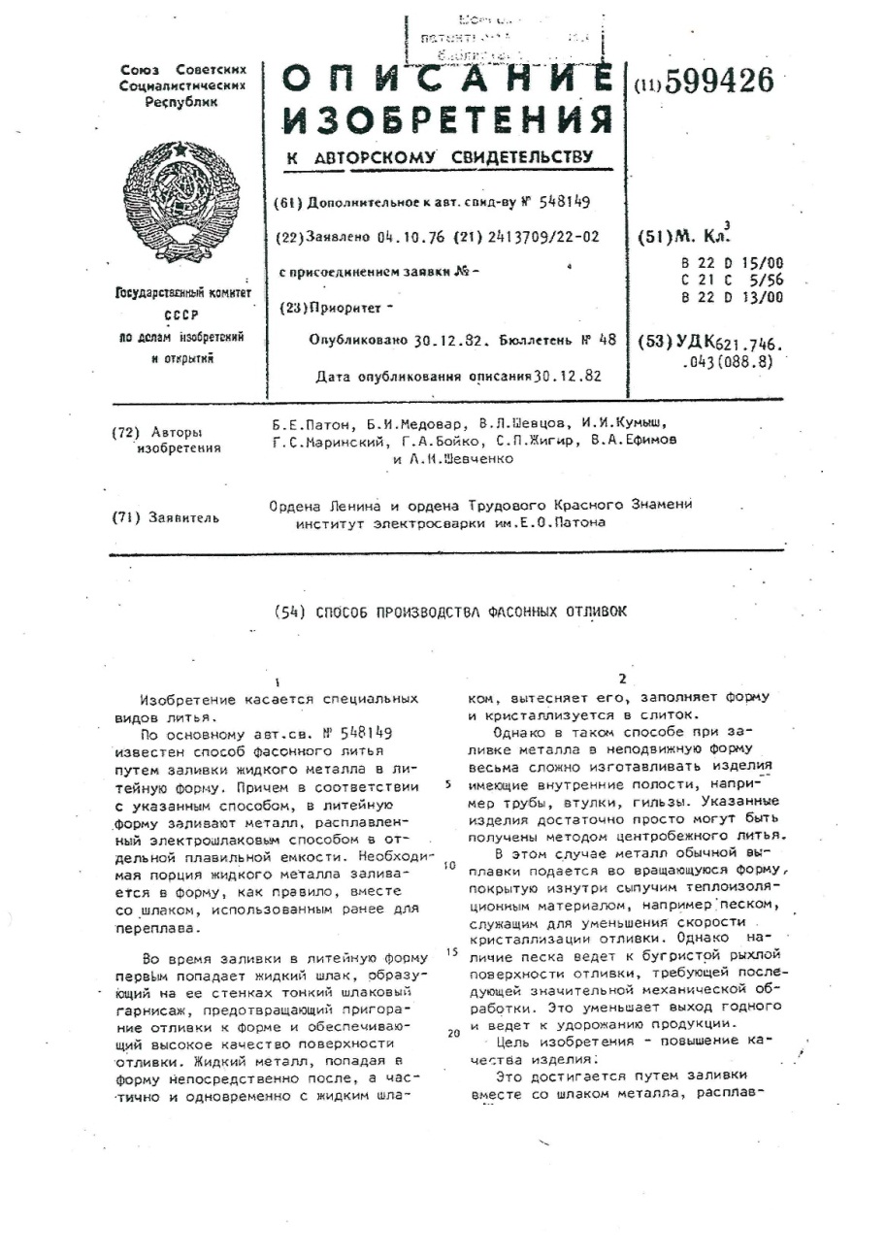
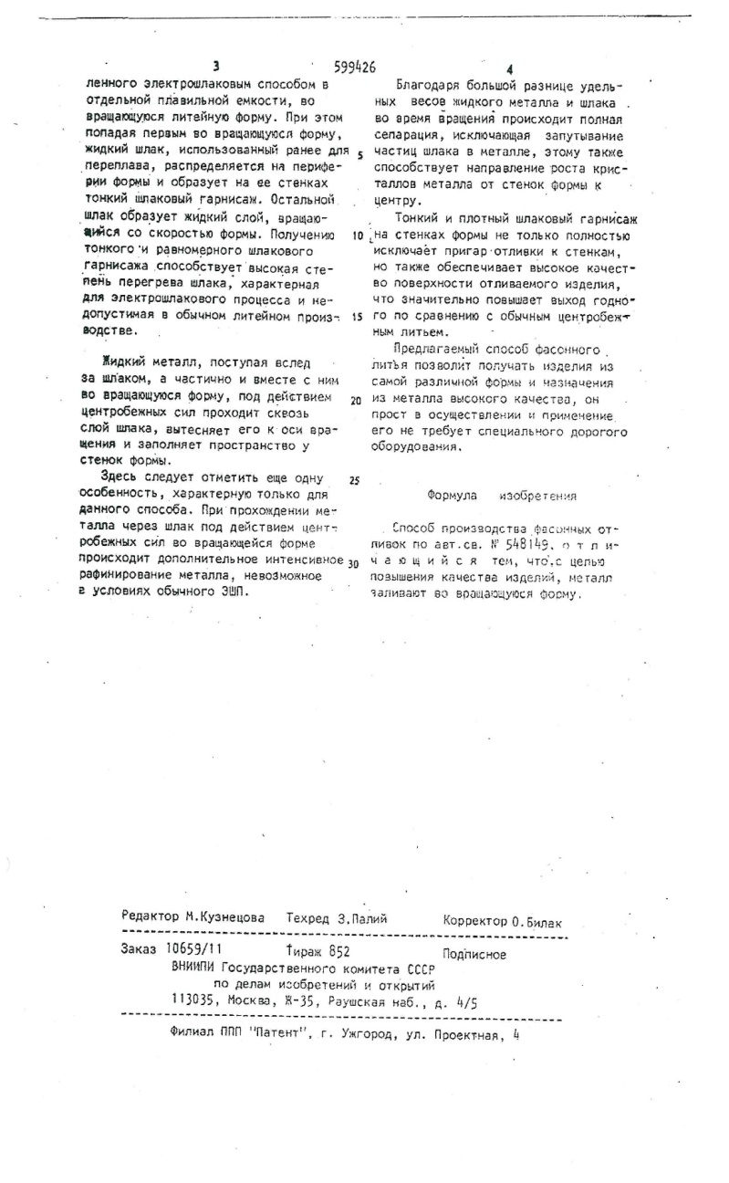
Авторское свидетельство 599426 от 30.12.82 г. Б.Е. Патона, Б.И. Медовара, В.Л. Шевцова и др.

Slide 3
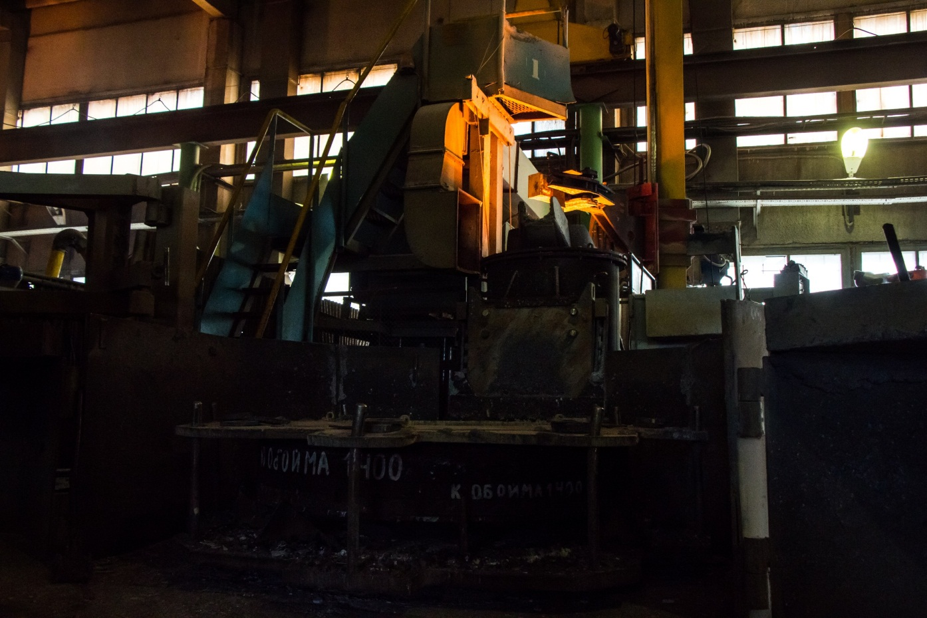
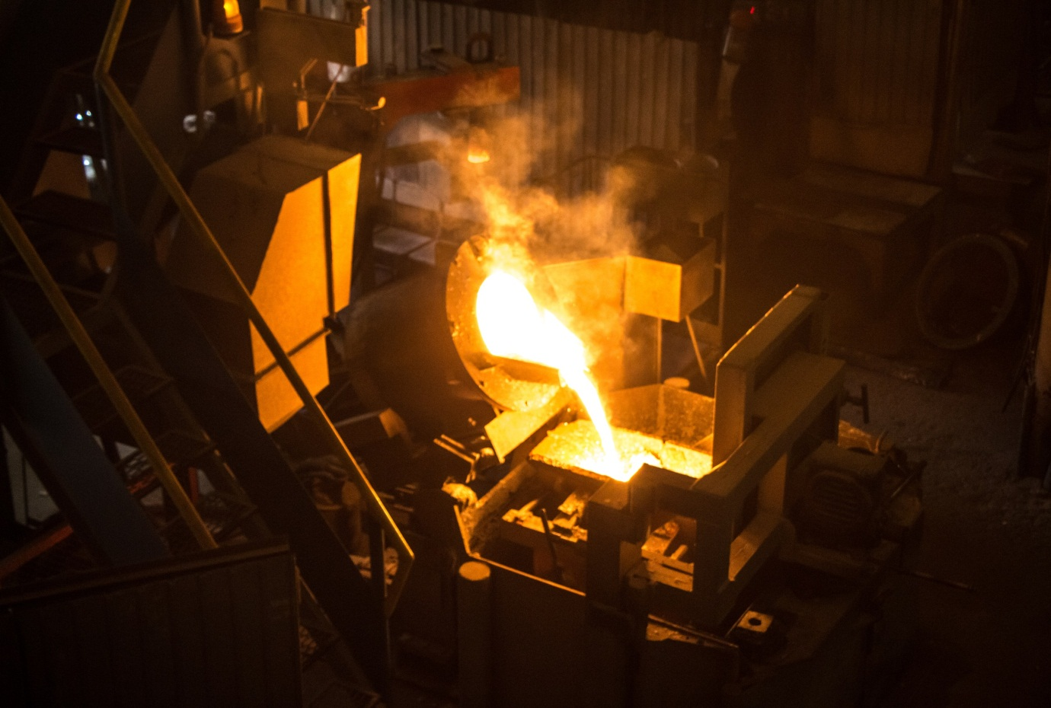
Способ получения отливок методом ЦЭШЛ
Рис.1 Применяемое оборудование
Рис. 2 Разливка металла

Slide 4
Характерные свойства отливок, полученные методом ЦЭШЛ
Изотропность механических свойств;
2. Пониженный уровень загрязненности металла неметаллическими включениями;
3. Пониженное содержание серы в расплаве металла благодаря интенсивной десульфации;
4. От незначительного наличия до полного отсутствия внутренних дефектов усадочного характера;
5. Практически полное отсутствие внутренних шлаковых включений за счет интенсивной сепарации шлака и строго направленной кристаллизации отливки;
6. Механические свойства металла отливок соответствуют уровню механических свойств кованых заготовок.

Slide 5
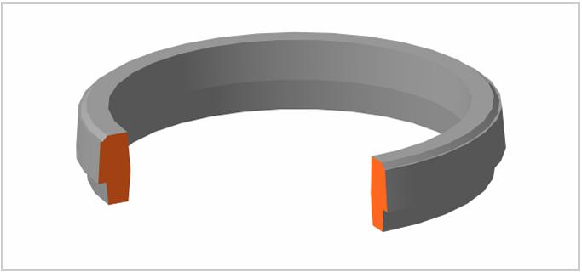
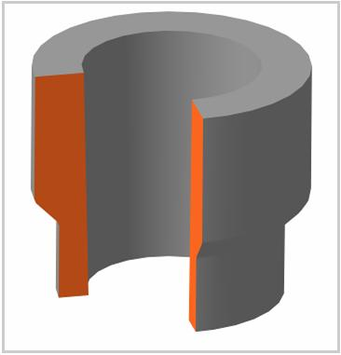
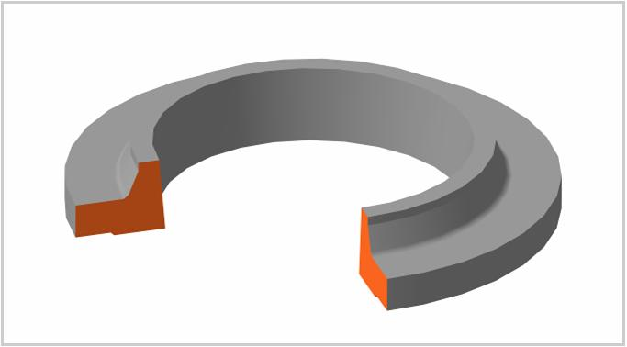
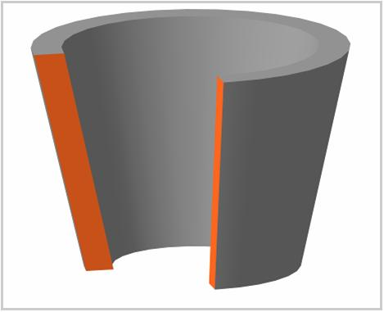
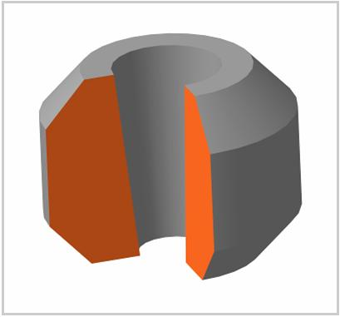
Изготовление отливок методом ЦЭШЛ
Рис. 3 Бандажное кольцо
Рис. 5 Фланец
Рис. 4 Корпус
Рис. 6 Переход
Рис. 7 .Шар

Slide 6
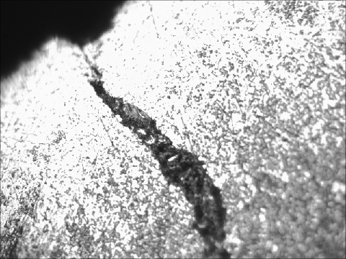
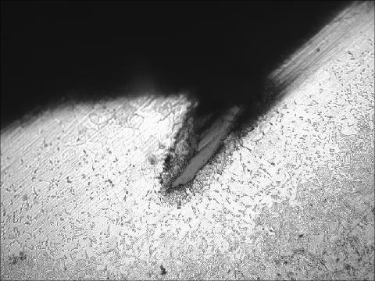
Дефекты прокатного и кованного металла
Рис.8 Волосовина х50
Рис.9 Трещина напряжения х500
Рис.10 Закат х200

Slide 7
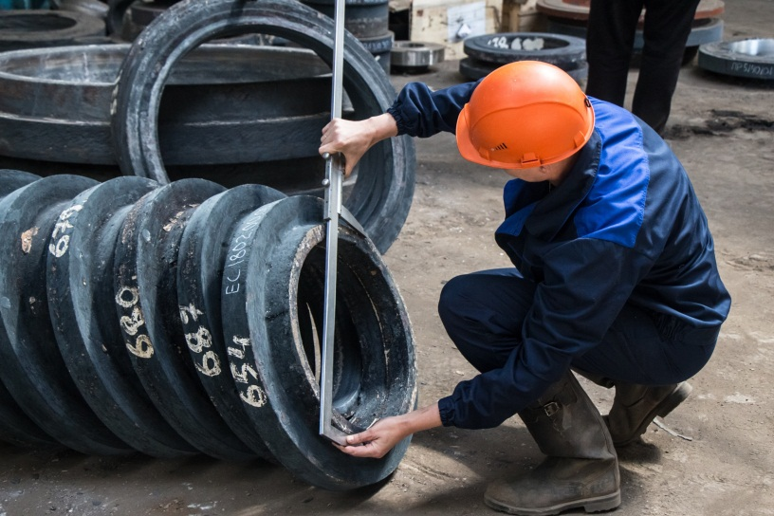
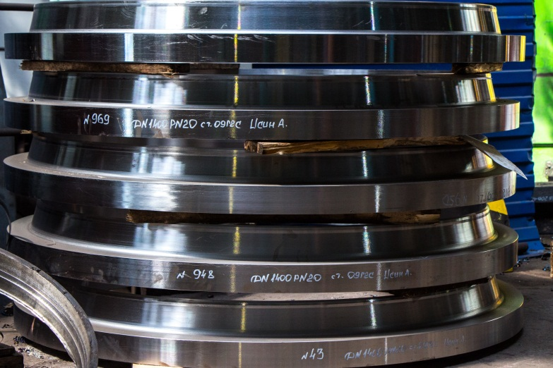
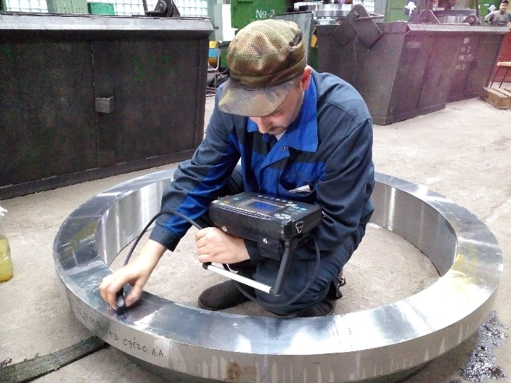
Требования предъявляемые к заготовкам
требования к химическому составу;
требования к видам и объемам контроля механических
свойств заготовок;
требования к методам контроля неразрушающими способами наружных и внутренних дефектов и допускаемым дефектам.

Slide 8
Проведены совместные научно-исследовательские работы
- «Исследования возможности использования заготовок, полученных методом центробежного литья
в арматуростроении», АО «НПФ ЦКБА»;
«О возможности применения кольцевых заготовок из углеродистых и легированных сталей,
изготовляемых методом центробежного электрошлакового литья (ЦЭШЛ) для штуцерных и
аппаратных фланцев взамен поковок и сортового проката», ОАО «НИИхиммаш»;
Проводились исследования на заготовках фланцев Ду200 Ру40 ГОСТ 12821-80 из сталей марок 20,
09Г2С и 12Х18Н10Т, ООО «КВАРЦ Групп» Омский филиал
Объем контроля заготовок:
химический состав;
механические свойства;
неразрушающий контроль;
макро- и микроструктура;
стойкость к межкристаллитной коррозии.

Slide 9
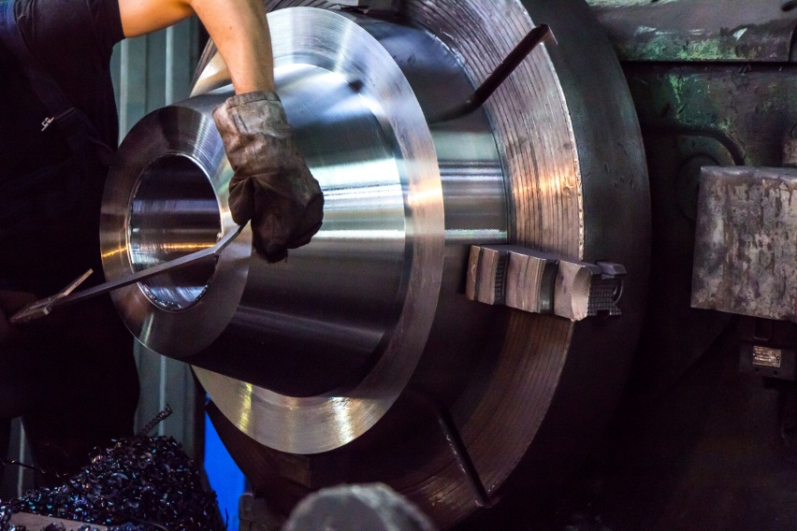
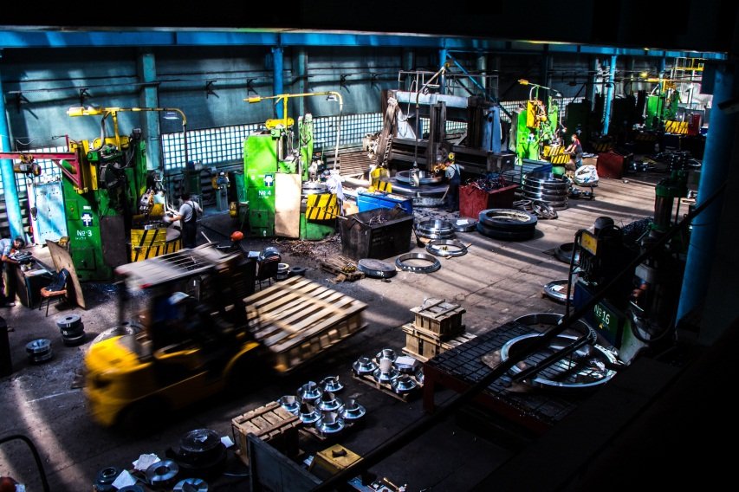
Качество отливок гарантируется:
Отработкой технологического процесса при запуске в производство на опытных отливках;
Объемом контроля аналогичным для кованных заготовок и в соответствии с требованиями КД на деталь;
Периодическим контролем качества отливок на подтверждение стабильности технологического процесса в объеме типовых испытаний.

Slide 10
Выводы
Литейные заготовки по качеству не уступают кованным и штампованным аналогам;
Возможность изготовления заготовок переходных и не стандартных фланцев без перевооружения производства;
Мелкосерийное и единичное производство заготовок;
Короткие сроки освоения производства новой продукции, как из материала заказчика, так и из собственных
материалов;
5. Низкая стоимость получаемых изделий.
Считаем возможным применение заготовок, полученных методом центробежного электрошлакового литья, в трубопроводной арматуре.

Slide 11
Спасибо за внимание

